Slide 1



Slide 2

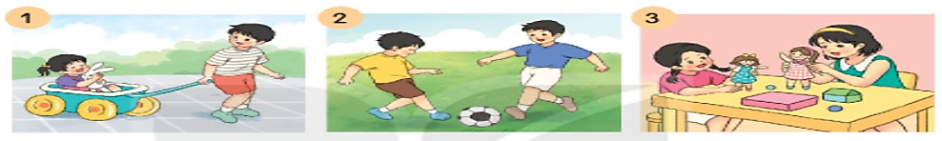
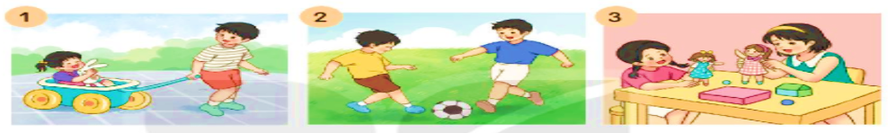
BÀI 32
CHƠI CHONG CHÓNG
BÀI 32
Em thích chơi trò chơi gì với anh chị em của mình?

Slide 3


BÀI 32
CHƠI CHONG CHÓNG
BÀI 32
TIẾT 1 – 2
ĐỌC

Slide 4
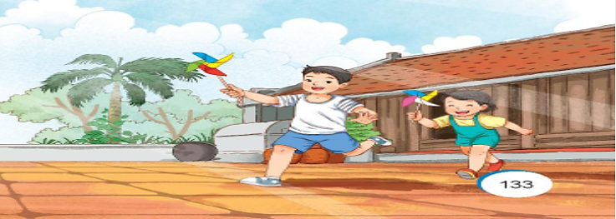
BÀI 32
CHƠI CHONG CHÓNG
BÀI 32

Slide 5

ĐỌC
CHƠI CHONG CHÓNG
An yêu thích những chiếc chong chóng giấy. Mỗi chiếc chong chóng chỉ có một cái cán nhỏ và dài, một đầu gắn bốn cánh giấy mỏng, xinh như một bông hoa. Nhưng mỗi lần quay, nó mang lại bao nhiêu là tiếng cười và sự háo hức. An thích chạy thật nhanh để những cánh giấy không ngừng quay trong gió. Gió lướt qua cánh chong chóng tạo ra tiếng u u rất lạ.
An thường rủ bé Mai chơi chong chóng và thi xem ai thắng. Hai anh em chạy quanh sân cho chong chóng quay, rồi đột ngột dừng lại. Chong chóng của ai dừng quay trước thì người đó thua. An chạy nhanh hơn nên chong chóng quay lâu hơn. Thua mãi, Mai buồn thiu. An liền cho em giơ chong chóng ra trước quạt máy, còn mình thì phùng má thổi phù phù cho chong chóng quay. Mai cười toe vì thắng. Bây giờ, cũng giống như anh, Mai cũng rất mê những chiếc chong chóng.
( Theo Tuệ Nhi)

Slide 6
ĐỌC
Một số câu văn dài
Mỗi chiếc chong chóng chỉ có một cái cán nhỏ và dài, một đầu gắn bốn cánh giấy mỏng, xinh như một bông hoa.

Slide 7
ĐỌC
CHƠI CHONG CHÓNG
An yêu thích những chiếc chong chóng giấy. Mỗi chiếc chong chóng chỉ có một cái cán nhỏ và dài, một đầu gắn bốn cánh giấy mỏng, xinh như một bông hoa. Nhưng mỗi lần quay, nó mang lại bao nhiêu là tiếng cười và sự háo hức. An thích chạy thật nhanh để những cánh giấy không ngừng quay trong gió. Gió lướt qua cánh chong chóng tạo ra tiếng u u rất lạ.
An thường rủ bé Mai chơi chong chóng và thi xem ai thắng. Hai anh em chạy quanh sân cho chong chóng quay, rồi đột ngột dừng lại. Chong chóng của ai dừng quay trước thì người đó thua. An chạy nhanh hơn nên chong chóng quay lâu hơn. Thua mãi, Mai buồn thiu. An liền cho em giơ chong chóng ra trước quạt máy, còn mình thì phùng má thổi phù phù cho chong chóng quay. Mai cười toe vì thắng. Bây giờ, cũng giống như anh, Mai cũng rất mê những chiếc chong chóng.
( Theo Tuệ Nhi)

Slide 8


ĐỌC
CHƠI CHONG CHÓNG
An yêu thích những chiếc chong chóng giấy. Mỗi chiếc chong chóng chỉ có một cái cán nhỏ và dài, một đầu gắn bốn cánh giấy mỏng, xinh như một bông hoa. Nhưng mỗi lần quay, nó mang lại bao nhiêu là tiếng cười và sự háo hức. An thích chạy thật nhanh để những cánh giấy không ngừng quay trong gió. Gió lướt qua cánh chong chóng tạo ra tiếng u u rất lạ.
An thường rủ bé Mai chơi chong chóng và thi xem ai thắng. Hai anh em chạy quanh sân cho chong chóng quay, rồi đột ngột dừng lại. Chong chóng của ai dừng quay trước thì người đó thua. An chạy nhanh hơn nên chong chóng quay lâu hơn. Thua mãi, Mai buồn thiu. An liền cho em giơ chong chóng ra trước quạt máy, còn mình thì phùng má thổi phù phù cho chong chóng quay. Mai cười toe vì thắng. Bây giờ, cũng giống như anh, Mai cũng rất mê những chiếc chong chóng.
( Theo Tuệ Nhi)

Slide 9
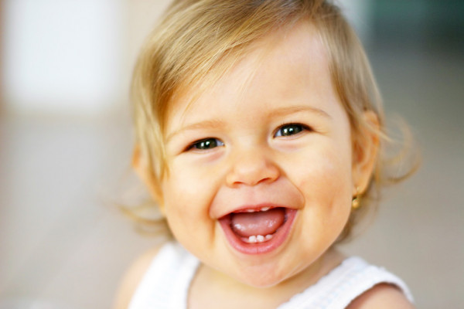
ĐỌC
Từ ngữ
cười toe
: cười với khuôn miệng mở
rộng sang hai bên, thể hiện sự vui sướng, thích thú.

Slide 10
TRẢ LỜI CÂU HỎI
1. Tìm chi tiết cho thấy An rất thích chơi chong chóng.
→ * An yêu thích những chiếc chong chóng giấy.
* An thích chạy thật nhanh để chong chóng quay.
* Hai anh em đều mê chong chóng.
2. Vì sao An luôn thắng khi thi chơi chong chóng cùng bé Mai?
→ Vì An chạy nhanh hơn nên chong chóng quay lâu hơn.

Slide 11
3. An nghĩ ra cách gì để bé Mai vui?
→ Mai buồn vì thua, nên An đã làm cho Mai vui bằng cách nhường Mai thắng. An để Mai đưa chong chóng ra trước quạt máy, còn mình tự thổi phù phù cho chong chóng quay.
4. Qua câu chuyện, em thấy tình cảm của anh em An và Mai thế nào?
→ Anh em An và Mai rất đoàn kết, yêu thương, nhường nhịn lẫn nhau.

Slide 12
ĐỌC
CHƠI CHONG CHÓNG
An yêu thích những chiếc chong chóng giấy. Mỗi chiếc chong chóng chỉ có một cái cán nhỏ và dài, một đầu gắn bốn cánh giấy mỏng, xinh như một bông hoa. Nhưng mỗi lần quay, nó mang lại bao nhiêu là tiếng cười và sự háo hức. An thích chạy thật nhanh để những cánh giấy không ngừng quay trong gió. Gió lướt qua cánh chong chóng tạo ra tiếng u u rất lạ.
An thường rủ bé Mai chơi chong chóng và thi xem ai thắng. Hai anh em chạy quanh sân cho chong chóng quay, rồi đột ngột dừng lại. Chong chóng của ai dừng quay trước thì người đó thua. An chạy nhanh hơn nên chong chóng quay lâu hơn. Thua mãi, Mai buồn thiu. An liền cho em giơ chong chóng ra trước quạt máy, còn mình thì phùng má thổi phù phù cho chong chóng quay. Mai cười toe vì thắng. Bây giờ, cũng giống như anh, Mai cũng rất mê những chiếc chong chóng.
( Theo Tuệ Nhi)

Slide 13



LUYỆN TẬP
1. Tìm từ ngữ trong bài đọc tả chiếc chong chóng?
→ * cán nhỏ và dài
* một đầu gắn 4 cánh giấy mỏng, xinh như một bông hoa
Nếu em là Mai, em sẽ nói gì với anh An sau khi chơi?

Slide 14

BÀI 32
CHƠI CHONG CHÓNG
BÀI 32
TIẾT 3
VIẾT

Slide 15
NGHE - VIẾT
CHƠI CHONG CHÓNG
Nghe - viết
Bài tập tự chọn

Slide 16
Chơi chong chóng
An yêu thích những chiếc chong chóng giấy. Mỗi chiếc chong chóng chỉ có một cái cán nhỏ và dài, một đầu gắn bốn cánh giấy mỏng, xinh như một bông hoa. Nhưng mỗi lần quay, nó mang lại bao nhiêu là tiếng cười và sự háo hức.

Slide 17
Các từ dễ viết sai
chong chóng
giấy
háo hức

Slide 18

VIẾT BÀI
Học sinh viết bài vào vở ô li

Slide 19
Chọn a hoặc b
a. Chọn iu hoặc ưu thay cho ô vuông.
s tầm
phụng ph
ưu
ịu
d dàng
t trường
ịu
ựu

Slide 20
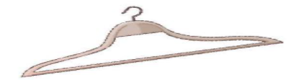
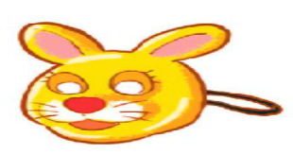


b. Tìm từ ngữ chỉ sự vật có tiếng chứa ăt, ăc, ât hoặc âc
mắc áo
mặt nạ
lật đật
ruộng bậc thang

Slide 21

BÀI 32
CHƠI CHONG CHÓNG
BÀI 32
TIẾT 4
LUYỆN TỪ VÀ CÂU

Slide 22
1. Tìm từ ngữ về tình cảm gia đình.
tôn trọng, kính trọng, yêu thương, đùm bọc,….
2. Những câu nào dưới đây nói về tình cảm anh chị em?
Chị ngã em nâng.
Lá lành đùm lá rách.
Anh thuận em hòa là nhà có phúc.
Anh em như thể chân tay
Rách lành đùm bọc, dở hay đỡ đần.

Slide 23
3. Cần đặt dấu phẩy vào vị trí nào trong các đoạn văn sau?
a. Sóc anh sóc em kiếm được rất nhiều hạt dẻ. Hai anh em để dành hạt lớn cho bố mẹ. Hạt vừa hạt nhỏ để hai anh em ăn.
,
,
b. Chị tớ luôn quan tâm chăm sóc tớ. Chị thường hướng dẫn tớ làm bài tập chơi với tớ cùng tớ làm việc nhà. Tớ yêu chị lắm!
,
,
,

Slide 24

BÀI 32
CHƠI CHONG CHÓNG
BÀI 32
TIẾT 5 – 6
LUYỆN VIẾT ĐOẠN

Slide 25
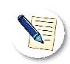
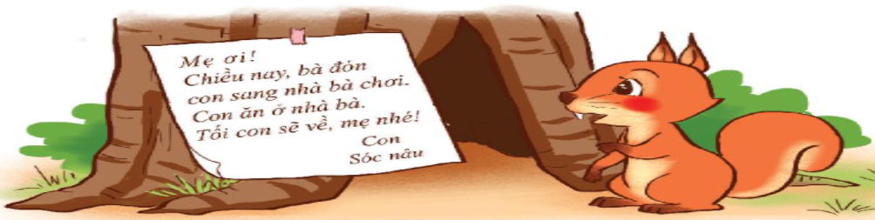
1. Quan sát tranh, đọc tin nhắn của sóc con và trả lời câu hỏi.
c. Vì sao Sóc phải nhắn tin?
a. Sóc con nhắn tin cho ai?
→ Vì bố mẹ đi vắng, không thể xin trực tiếp được. Do đó cần phải nhắn tin cho bố mẹ biết mình đi đâu, làm gì để bố mẹ yên tâm.
b. Sóc nhắn điều gì cho mẹ?
→ Sóc nhắn tin cho mẹ.
→ Sóc sang nhà bà và không ăn cơm ở nhà. Tối Sóc về.

Slide 26

2. Viết tin nhắn cho người thân.
Ông qua nhà đưa em đi mua sách. Lúc đó, bố mẹ đi vắng. Em hãy viết tin nhắn cho bố mẹ yên tâm.

Slide 27
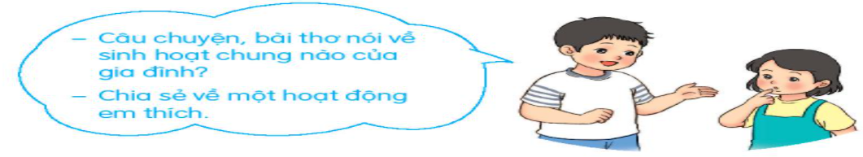
ĐỌC MỞ RỘNG
1. Tìm đọc một bài thơ, câu chuyện kể về sinh hoạt chung của gia đình (nấu ăn, thăm họ hàng, du lịch,…). Khi đọc chú ý những điều sau:
2. Kể lại câu chuyện hoặc đọc một đoạn thơ cho các bạn nghe. Chia sẻ điều em thấy thú vị nhất trong câu chuyện hoặc bài thơ đã đọc.

